Slide 1
TRƯỜNG ĐẠI HỌC NAM CẦN THƠ
KHOA KỸ THUẬT – CÔNG NGHỆ
Quản trị mạng máy tính
GVGD: Nguyễn Minh Triết
Nhóm thực hiện: K2L
Chủ đề: Triển khai dịch vụ DHCP

Slide 2
THÀNH VIÊN NHÓM
Nguyễn Đình Nguyên
Phạm Hoàng Khôi
Quách Hoàng Luân
Huỳnh Tấn Lộc
Nguyễn Thị Kim Ngân

Slide 3
TÓM TẮT BÀI BÁO CÁO
Gồm 5 phần:
Giới thiệu
Cách hoạt động
Cách cài đặt
Kết luận
Lưu ý khi sử dụng

Slide 4
1. Giới thiệu
1.1 DHCP là gì?
DHCP có tên Dynamic Host Configuration Protocol
Tạm dịch: Giao thức cấu hình Host động
Có chức năng cấp phát địa chỉ IP cho tất cả các thiết bị truy cập trên cùng một mạng thông qua máy chủ DHCP được tích hợp trên router
DHCP còn có nhiệm vụ cấp thông số cần thiết của mạng đến các thiết bị cụ thể là thông tin về subnet mask, default gateway và dịch vụ DNS.

Slide 5
1. Giới thiệu
1.1 DHCP là gì?
Tại sao chúng ta nên sử dụng DHCP?
- DHCP đóng vai trò tự động cấp IP và cung cấp các thông số truy cập mạng.
- Giúp công tác quản trị trở nên đơn giản hơn rất nhiểu.
- Giảm tối đa khả năng phát sinh lỗi do cấu hình thủ công.

Slide 6
1. Giới thiệu
1.2 Thành phần:
Gồm 6 thành phần:
DHCP server
DHCP client
IP address pool
Subnet
Lease
DHCP relay

Slide 7
1. Giới thiệu
1.2 Thành phần:
Gồm 6 thành phần:
DHCP server
DHCP client
IP address pool
Subnet
Lease
DHCP relay
Một thiết bị mạng chạy dịch vụ DHCP chứa địa chỉ IP và thông tin cấu hình liên quan.
Đây thường là máy chủ hoặc router nhưng có thể là bất cứ thứ gì hoạt động như máy chủ chẳng hạn như thiết bị SD-WAN

Slide 8
1. Giới thiệu
1.2 Thành phần:
Thiết bị nhận thông tin cấu hình từ máy chủ DHCP. Đây có thể máy tính, thiết bị di động, thiết bị IoT (Internet of Things) hoặc bất cứ thiết bị gì khác yêu cầu kết nối mạng. Hầu hết các thiết bị này được cấu hình để nhận thông tin DHCP theo mặc định
Gồm 6 thành phần:
DHCP server
DHCP client
IP address pool
Subnet
Lease
DHCP relay

Slide 9
1. Giới thiệu
1.2 Thành phần:
Dãy địa chỉ có sẵn cho client DHCP. Những địa chỉ này thường được truyền tuần tự từ thấp nhất đến cao nhất
Gồm 6 thành phần:
DHCP server
DHCP client
IP address pool
Subnet
Lease
DHCP relay

Slide 10
1. Giới thiệu
1.2 Thành phần:
Mạng IP có thể được phân thành các phân đoạn được gọi là subnet (mạng con). Mạng con giúp mạng được quản lý dễ dàng hơn.
Gồm 6 thành phần:
DHCP server
DHCP client
IP address pool
Subnet
Lease
DHCP relay

Slide 11
1. Giới thiệu
1.2 Thành phần:
Khoảng thời gian client DHCP giữ thông tin địa chỉ IP. Khi khoảng thời gian này hết hạn, client phải làm mới nó.
Gồm 6 thành phần:
DHCP server
DHCP client
IP address pool
Subnet
Lease
DHCP relay

Slide 12
1. Giới thiệu
1.2 Thành phần:
Router hoặc máy chủ nghe tin nhắn được phát trên mạng đó và sau đó chuyển chúng đến một máy chủ được cấu hình.
Máy chủ này sau đó phản hồi lại relay agent để truyền chúng đến client.
Nó được sử dụng để tập trung máy chủ DHCP thay vì để máy chủ trên mỗi mạng con
Gồm 6 thành phần:
DHCP server
DHCP client
IP address pool
Subnet
Lease
DHCP relay

Slide 13
1. Giới thiệu
1.3 Các phương thức cấp phát IP
DHCP server có thể 3 phương thức cấp phát địa chỉ IP
Cấp phát tĩnh
Cấp phát động
Cấp phát tự động

Slide 14
1. Giới thiệu
1.3 Các phương thức cấp phát IP
Cấp phát tĩnh
DHCP server cấp phát một địa chỉ IP dựa trên một bảng với cặp địa chỉ MAC/ địa chỉ IP tương ứng, được điền thủ công và chỉ khi có yêu cầu từ client với địa chỉ MAC được liệt kê bên trong bảng mới được cấp IP

Slide 15
1. Giới thiệu
1.3 Các phương thức cấp phát IP
Cấp phát động
Người quản trị mạng sẽ gán một dãy (range) địa chỉ IP tới DHCP, và mỗi máy tính client trong mạng LAN được cấu hình để request một địa chỉ IP từ DHCP server trong quá trình khởi tạo mạng

Slide 16
1. Giới thiệu
1.3 Các phương thức cấp phát IP
Cấp phát tự động
DHCP server gán vĩnh viễn địa chỉ IP tới request client từ dãy địa chỉ IP được quy định bởi người quản trị. Tương tự như cấp phát động, nhưng DHCP server giữ lại bảng chứa các địa chỉ IP được gán trước đó, để nó có thể gán cho client cùng địa chỉ IP mà họ đã request trước đó

Slide 17
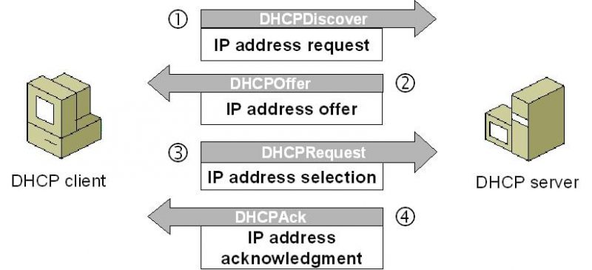
2. Nguyên lý hoạt động
2.1 DHCP hoạt động như thế nào?
DHCP hoạt động dựa trên 4 gói tin
DHCP DISCOVERY
DHCP OFFER
DHCP REQUEST
DHCP ACK

Slide 18
2. Nguyên lý hoạt động
2.2 Các bước hoạt động DHCP:
Bước 1:
DHCP Client gửi broadcast thông điệp discover message để tìm một DHCP Server nhằm xin IP
Gói tin DHCP này được bọc trong một gói UDP với source port là 68 và destination port là 67. Gói UDP đến lượt nó được đóng gói vào một gói IP với source IP là 0.0.0.0 và destination IP là 255.255.255.255.

Slide 19
2. Nguyên lý hoạt động
2.2 Các bước hoạt động DHCP:
Bước 2:
DHCP Server nhận được thông điệp này sẽ gửi lại thông điệp offer message cho Client
Thông điệp Offer ghi ra mọi thông số server cấp xuống cho client (MAC của client, địa chỉ ip client, subnetmask, địa chỉ ip server, thời gian cho thuê đến client.)
Gói tin OFFER này được bọc trong một gói UDP với source port là 67 và destination port là 68. Gói UDP đến lượt nó được đóng gói vào một gói IP với source IP là địa chỉ IP của server và destination IP là 255.255.255.255.

Slide 20
2. Nguyên lý hoạt động
2.2 Các bước hoạt động DHCP:
Bước 3:
Client sẽ chọn 1 trong các địa chỉ IP, sau đó gửi lại thông điệp request message tương ứng với DHCP server đó.
Gói REQUEST này sẽ được đóng vào một gói UDP với source port là 68 và destination port là 67. Gói UDP sẽ được truyền tải trong một gói IP với source IP là 0.0.0.0 và destination IP là 255.255.255.255.

Slide 21
2. Nguyên lý hoạt động
2.2 Các bước hoạt động DHCP:
Bước 4:
Server sẽ hoàn tất bằng cách gửi thông điệp ACK cho client. Ngoài ra còn có gateway mặc định, địa chỉ DNS server.
DHCP ACK được đóng vào gói UDP với source port là 67 và destination port là 68, được truyền tải trong gói IP có source IP là IP của server và destination IP là 255.255.255.255.

Slide 22
2. Nguyên lý hoạt động
2.2 Các bước hoạt động DHCP:
Bước 4 (tt):
Đến đây, client chính thức có cấu hình IP và có thể sử dụng địa chỉ IP được cấp phát để trao đổi dữ liệu.
Mỗi cấu hình IP được cấp phát sẽ chỉ có thời hạn trong một khoảng thời gian nhất định, sau khoảng thời gian này, client phải yêu cầu server cấp phát gia hạn lại cấu hình IP của mình.
Trong những lần sau, các thông điệp DHCP được gửi unicast thay vì broadcast như lần cấp phát đầu tiên.

Slide 23
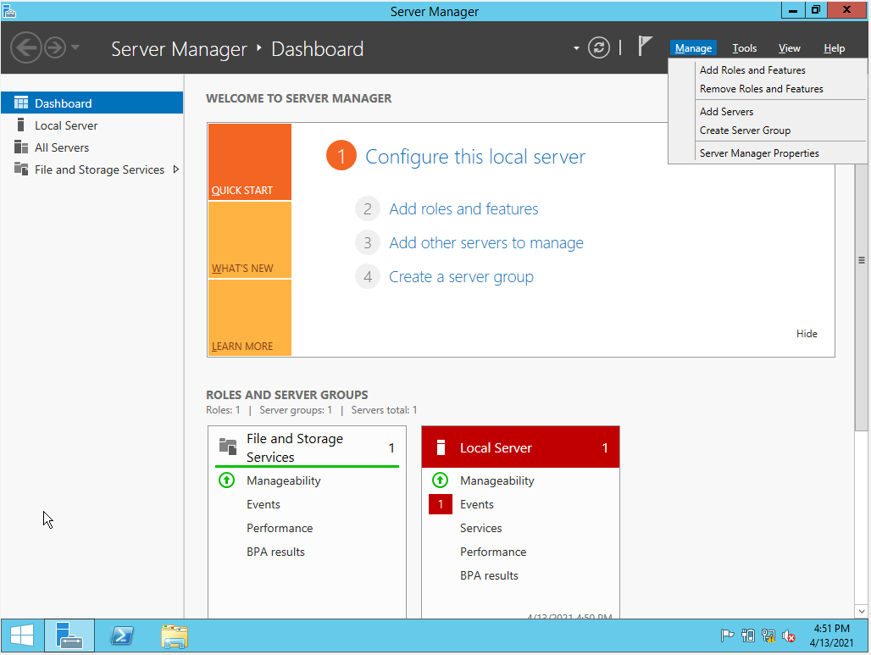
3. Cách cài đặt
3.1 Cài đặt DHCP role
Bước 1: Chuyển đến Server Manager → Manage → Add Roles and Features
Hoặc chọn trực tiếp tạo màn hình Server Manager

Slide 24
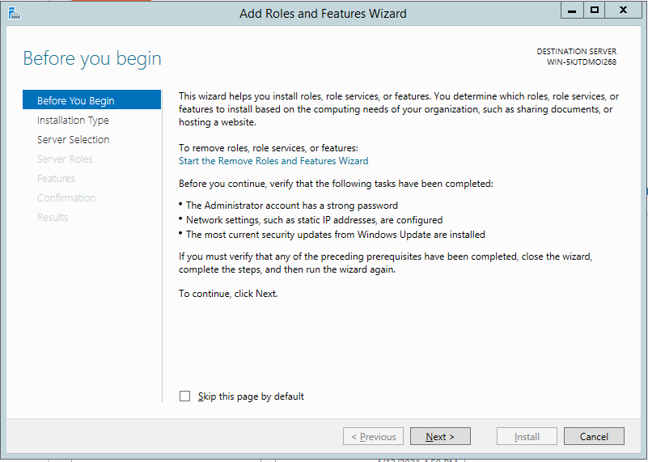
3. Cách cài đặt
3.1 Cài đặt DHCP role
Bước 2: Kích Next

Slide 25
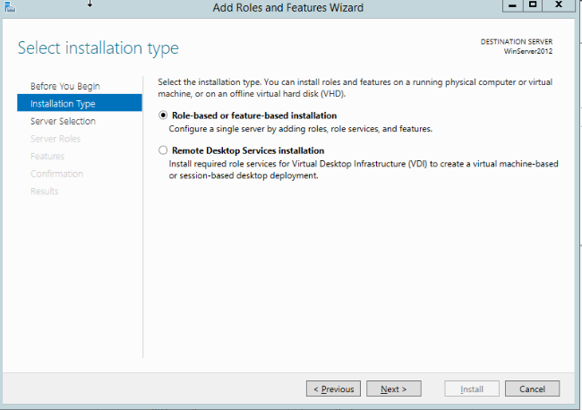
3. Cách cài đặt
3.1 Cài đặt DHCP role
Bước 3: Chọn tùy chọn Role-based or feature-based installation
→ nhấp vào Next.

Slide 26
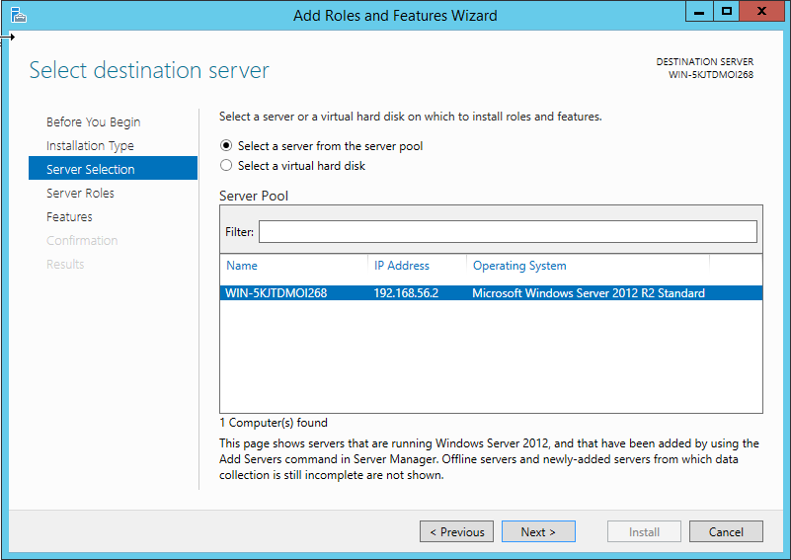
3. Cách cài đặt
3.1 Cài đặt DHCP role
Bước 4:Cài đặt Local DHCP Role vì nó sẽ chọn một máy chủ từ Server Pool → sau đó kích Next.

Slide 27
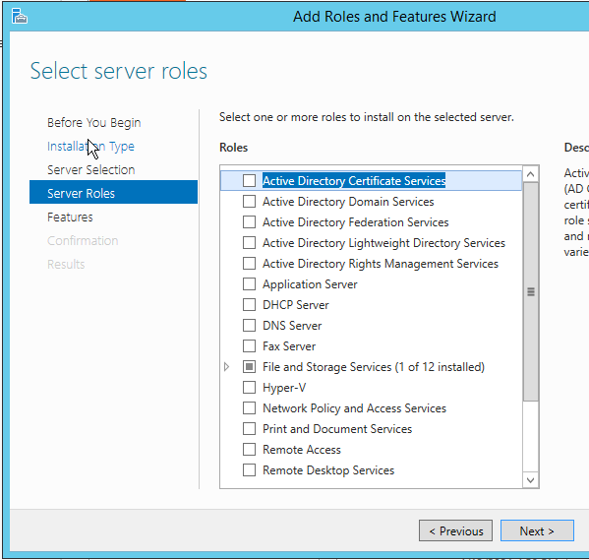
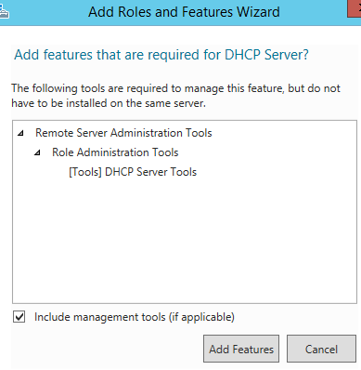
3. Cách cài đặt
3.1 Cài đặt DHCP role
Bước 5:Từ Roles lists, hãy chọn DHCP Server role → nhấp vào Add Features trên cửa sổ

Slide 28
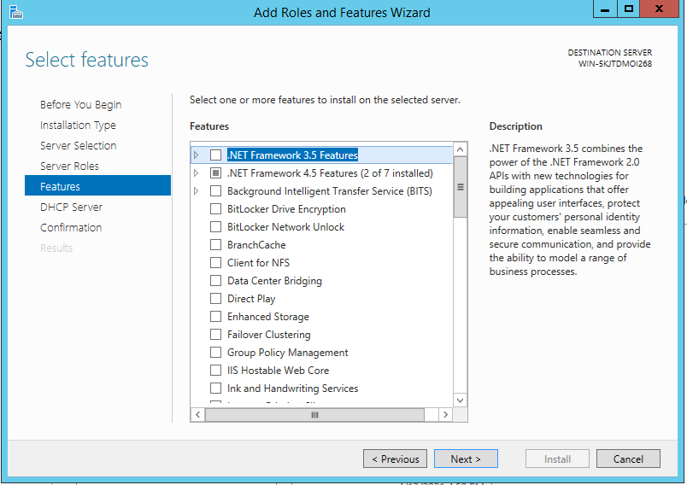
3. Cách cài đặt
3.1 Cài đặt DHCP role
Bước 6: Kích Next.

Slide 29
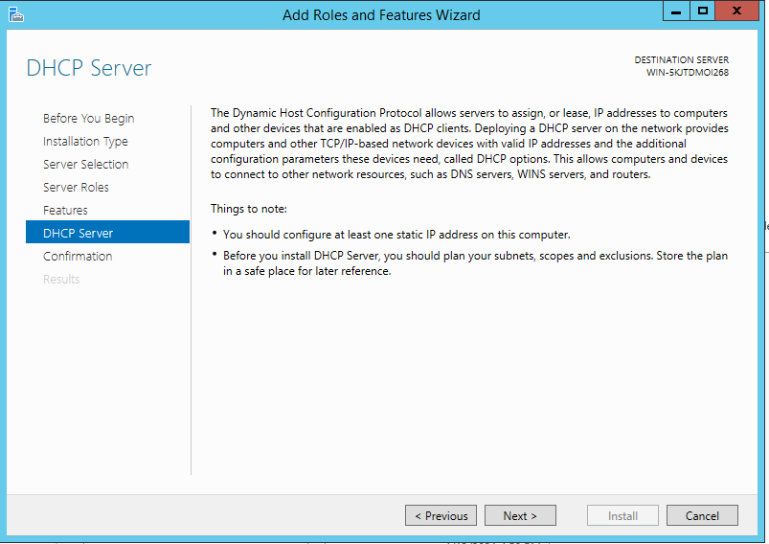
3. Cách cài đặt
3.1 Cài đặt DHCP role
Bước 7: Tiếp tục kích Next

Slide 30
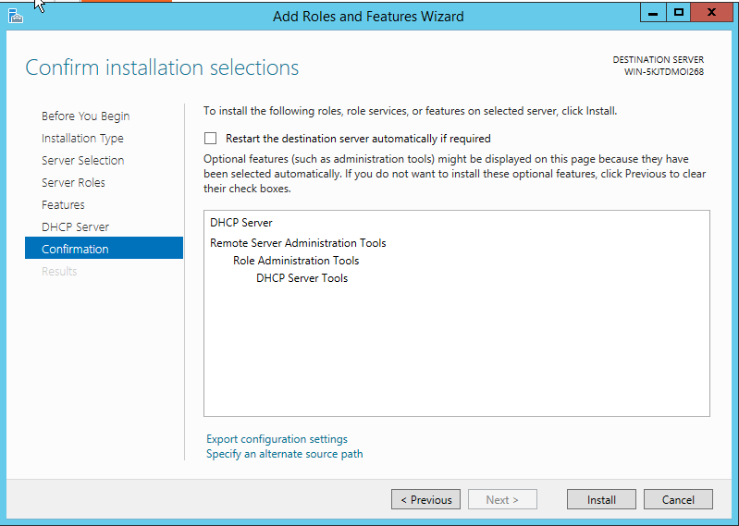
3. Cách cài đặt
3.1 Cài đặt DHCP role
Bước 8: Nhấp vào Install.

Slide 31
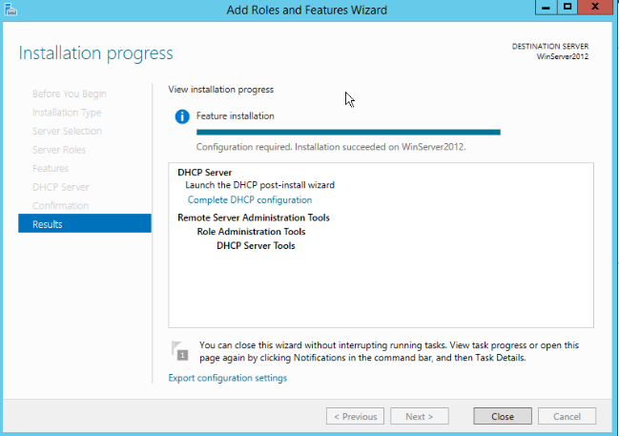
3. Cách cài đặt
3.1 Cài đặt DHCP role
Bước 9: Nhấp vào Close.

Slide 32
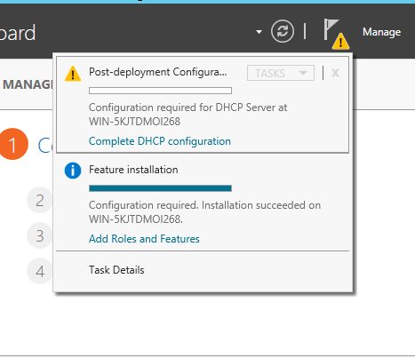
3. Cách cài đặt
3.2 Cấu hình sau khi triển khai
Bước 1: Nhấp vào biểu tượng cảnh báo và sau đó nhấp vào "Complete DHCP Configuration"

Slide 33
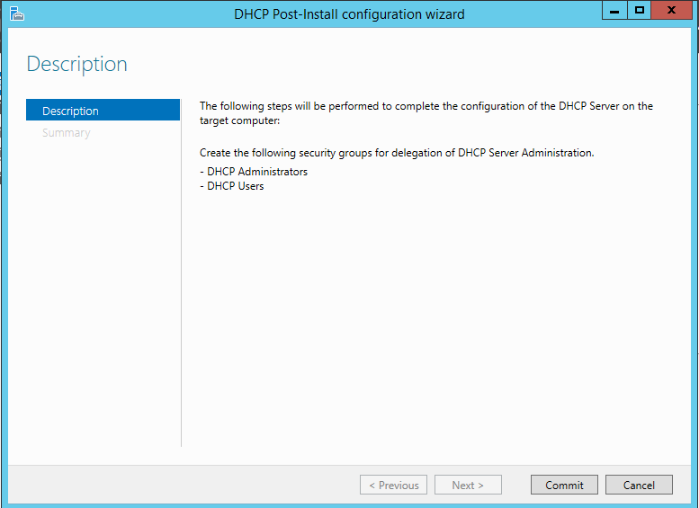
3. Cách cài đặt
3.2 Cấu hình sau khi triển khai
Bước 2: Kích Commit

Slide 34
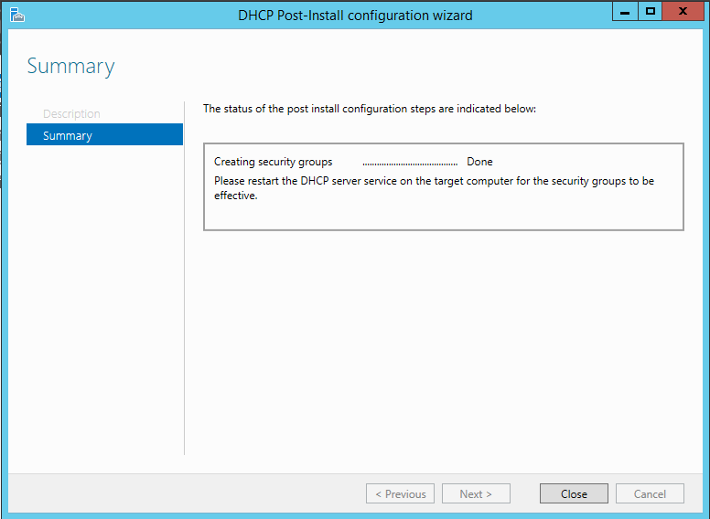
3. Cách cài đặt
3.2 Cấu hình sau khi triển khai
Bước 3: Nhấp vào Close.

Slide 35
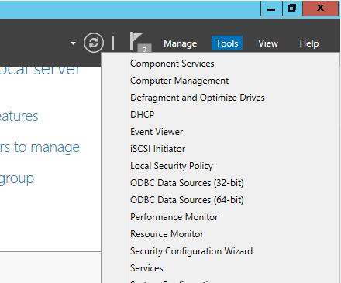
3. Cách cài đặt
3.3 Phạm vi triển khai DHCP
Bước 1: Tìm màn hình Server Manager screen → Tools → DHCP.

Slide 36
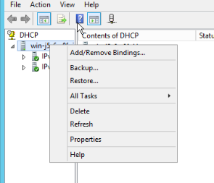
3. Cách cài đặt
3.3 Phạm vi triển khai DHCP
Bước 2: Nhấp chuột phải vào DHCP Server → sau đó nhấp vào “Add/Remove Bindings…”

Slide 37
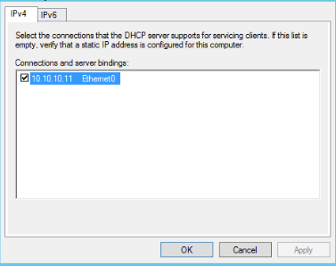
3. Cách cài đặt
3.3 Phạm vi triển khai DHCP
Bước 3: Đảm bảo địa chỉ IP tĩnh của máy chủ sẽ xuất hiện như được hiển thị trong ảnh chụp màn hình sau.
192.168.56.2 Ethemet0

Slide 38
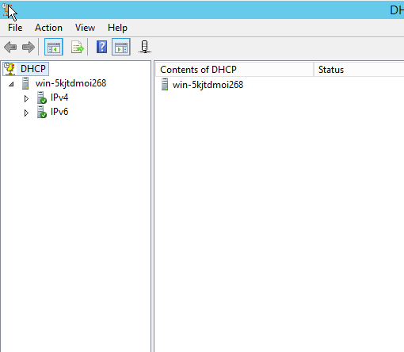
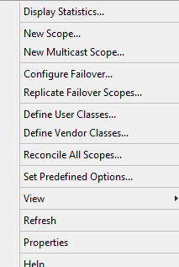
3. Cách cài đặt
3.2 Phạm vi triển khai DHCP
Bước 4: Nhấp chuột phải vào IPv4 → Chọn “New Scope”.

Slide 39
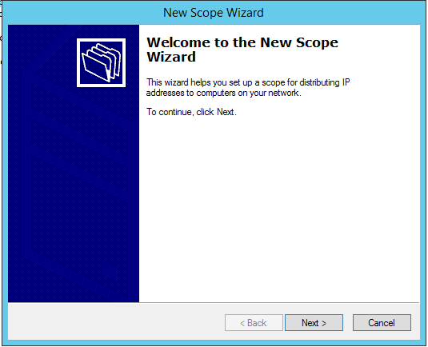
3. Cách cài đặt
3.3 Phạm vi triển khai DHCP
Bước 5: Nhấp vào Next.

Slide 40
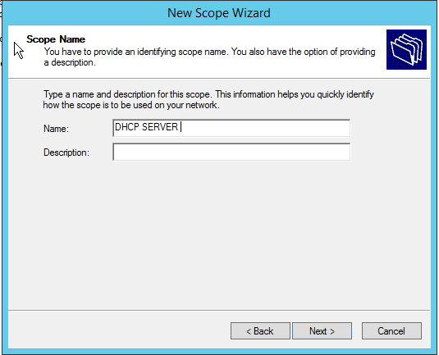
3. Cách cài đặt
3.3 Phạm vi triển khai DHCP
Bước 6: Nhập Scope Name và mô tả như được hiển thị trong ảnh chụp màn hình sau và sau đó chọn Next.

Slide 41
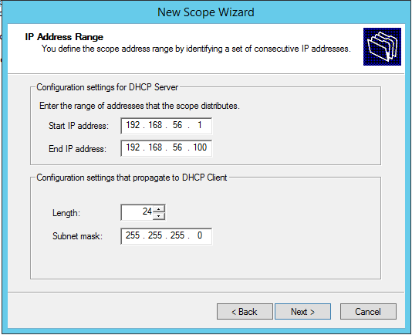
3. Cách cài đặt
3.3 Phạm vi triển khai DHCP
Bước 7: Nhập địa chỉ IP Start và End, Subnet mask, để Length mặc định “24” cho mạng con lớp C → bấm Next.

Slide 42
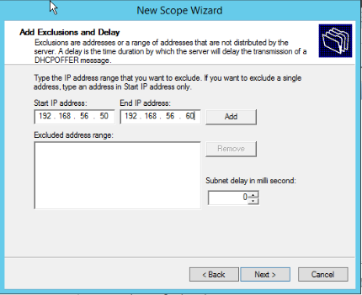
3. Cách cài đặt
3.3 Phạm vi triển khai DHCP
Bước 8: Nhập phạm vi IP của bạn trong danh sách loại trừ. Nếu bạn có thiết bị trên mạng yêu cầu địa chỉ IP tĩnh, hãy đảm bảo rằng phạm vi bị loại trừ thuộc phạm vi Start và End được chỉ định trước đó → nhấp Add → nhấn vào Next.

Slide 43
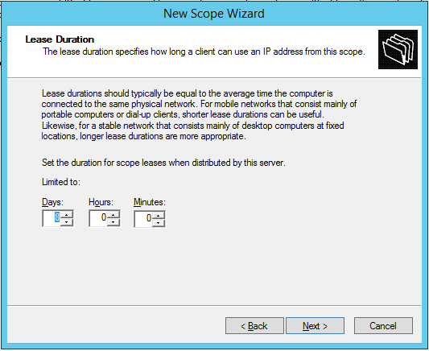
3. Cách cài đặt
3.3 Phạm vi triển khai DHCP
Bước 9: Nhập thời hạn mong muốn cho IP được chỉ định hoặc để mặc định → sau đó nhấp Next.

Slide 44
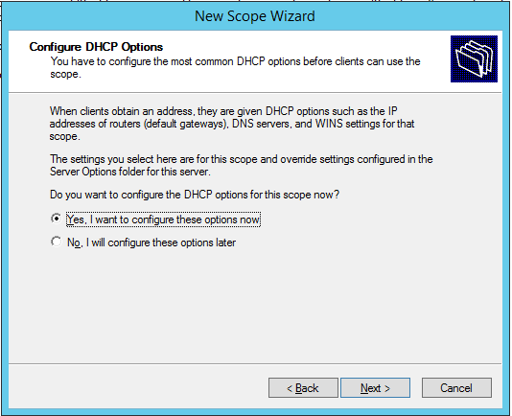
3. Cách cài đặt
3.3 Phạm vi triển khai DHCP
Bước 10: Chọn “Yes, I want to configure these options now to configure the DHCP options for the new scope” → sau đó bấm vào Next.

Slide 45
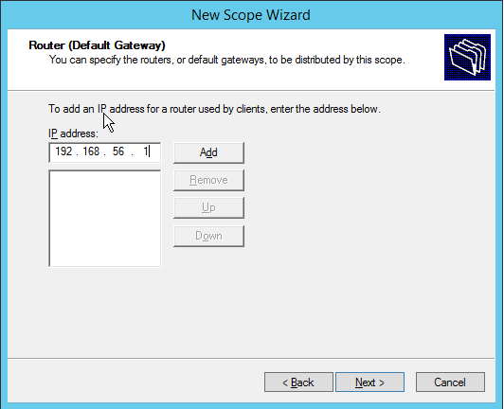
3. Cách cài đặt
3.3 Phạm vi triển khai DHCP
Bước 11: Nhập cổng mặc định là IP Router của bạn → sau đó nhấn Next.

Slide 46
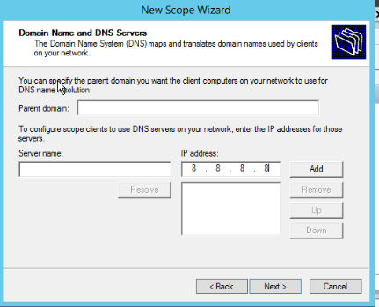
3. Cách cài đặt
3.3 Phạm vi triển khai DHCP
Bước 12: Thêm DNS IP → nhấn Next (chúng ta có thể đặt Google DNS hoặc nếu nó là một môi trường Domain bạn có thể đặt DC IP ở đó) → sau đó nhấn Next.

Slide 47
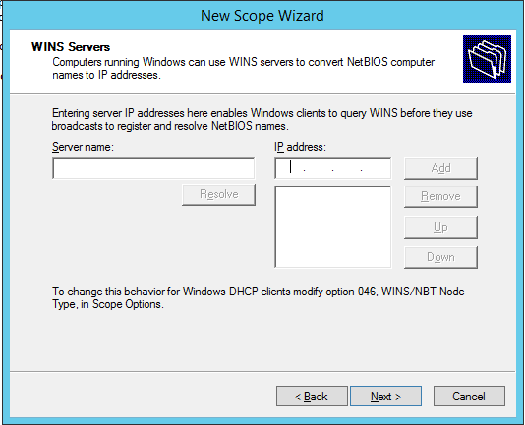
3. Cách cài đặt
3.3 Phạm vi triển khai DHCP
Bước 13: Chỉ định WINS Server của bạn nếu có → và sau đó nhấp Next.

Slide 48
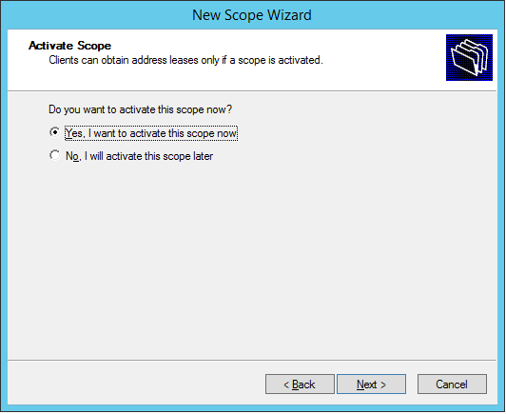
3. Cách cài đặt
3.3 Phạm vi triển khai DHCP
Bước 14: Chọn tùy chọn “Yes, I want to activate this scope now" để kích hoạt phạm vi ngay lập tức → chọn Next.

Slide 49
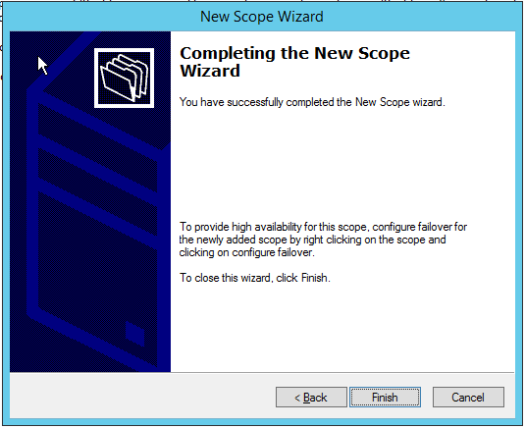
3. Cách cài đặt
3.3 Phạm vi triển khai DHCP
Bước 15: Nhấn Finish.

Slide 50
4. Kết luận
4.1 Ưu điểm
Giúp các thiết bị kết nối mạng nhanh chóng từ máy tính, laptop, điện thoại, máy tính bảng…
Quản lý địa chỉ IP một cách khoa học, tránh trường hợp trùng IP trên nhiều, đảm bảo cấu hình tự động cho mọi thiết bị kết nối mạng.
Quản lý địa chỉ IP và các tham số TCP/IP dễ dàng qua các trạm.
Các nhà quản trị mạng có thể thay đổi cấu hình và thông số của IP để nâng cấp cơ sở hạ tầng.
Các thiết bị có thể di chuyển tự do từ mạng này sang mạng khác và nhận IP mới tự động

Slide 51
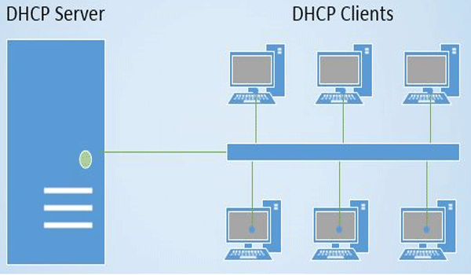
4. Kết luận
4.2 Nhược điểm
Việc sử dụng IP động của DHCP không phù hợp với các thiết bị cố định và cần truy cập liên tục như máy in, file server.
DHCP thường chỉ được sử dụng tại các hộ gia đình hoặc mô hình mạng nhỏ.

Slide 52
5. Lưu ý khi sử dụng
Khi sử dụng DHCP chúng ta sẽ tránh được các vấn đề như:
Cấu hình cùng lúc cho nhiều máy có thể dẫn đến sai sót như: trùng địa chỉ IP giữa các máy tính, sai các thông tin về Default Gateway, Preferred DNS…
Tốn công bảo trì và nâng cấp hệ thống : Vd có sự thay đổi thông số về Default Gateway hoặc Preferred DNS, lắp đặt thêm nhiều máy tính mới.
DHCP được sử dụng rộng rãi trong các công ty, đặc biệt là ở Sân bay, quán café, trường học,…. và gần như khắp mọi nơi. Bài viết sau đây sẽ hướng dẫn bạn triển khai Dịch vụ DHCP trên Windows Server 2016.

Slide 53
CẢM ƠN THẦY
VÀ CÁC BẠN ĐÃ LẮNG NGHE!

